Slide 1
Enjeux économiques des données personnelles
Partie 2
Patrick Waelbroeck
patrick.waelbroeck@telecom-paristech.fr

Slide 2
Enjeux économiques de la protection de la vie privée et de la sécurité informatique
Protection de la vie privée = capacité de contrôler les informations personnelles qui nous parviennent et qui sont communiquées
Droit fondamental en Europe
US : ce qui est sur Internet est public

Slide 3
Pourquoi protéger la vie privée et les données personnelles ?
Autonomie individuelle, liberté de choix
Liberté d'expression
Droit à l'intimité
Construction de l'identité
Construction d'un réseau social

Slide 4
L'école de Chicago
La protection de la vie privée augmente le coût de collecte des informations
Ceci conduit à des inefficacités économiques (décisions mal informées)
  Exemple : prêt financier dans les pays en voie de développement

Slide 5
Externalités
Positives
  Meilleures prévisions de marché
  Meilleure ciblage
  Nouveaux business modèles (Freemium, F2P)
Négatives
  Vol d'identité
  Harcèlement, chantage
  Spam, marketing direct
  Vols de données

Slide 6
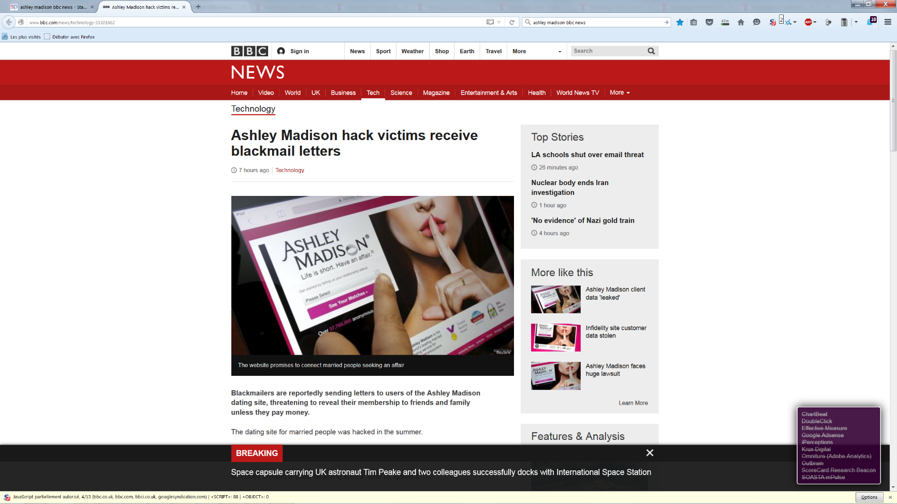
Sécurité et protection des données personnelles vont de pair
Modèle de présentation Télécom ParisTech

Slide 7
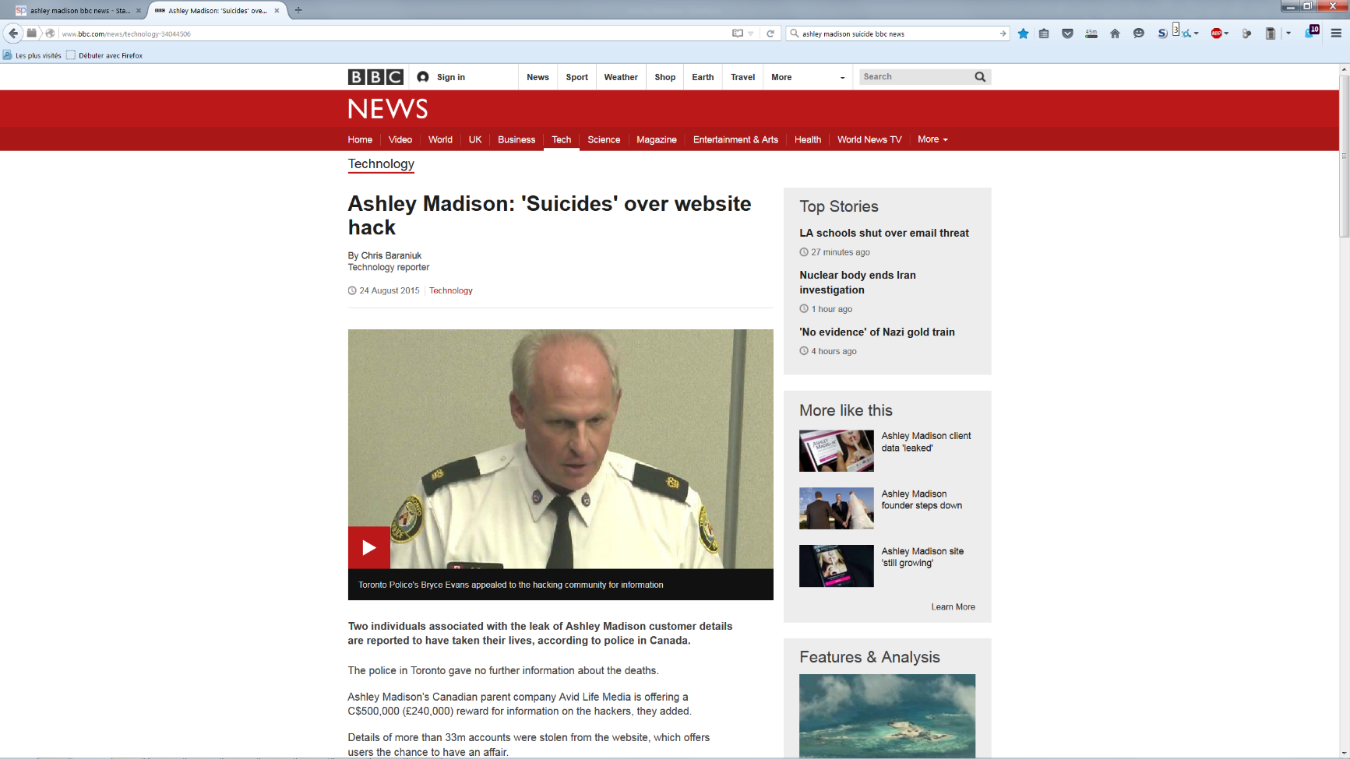
Sécurité et protection des données personnelles vont de pair (suite)
Modèle de présentation Télécom ParisTech

Slide 8
Pourquoi autant de failles de sécurité ? - un analyse économique
Asymétries d'informations
  Akerlof's lemons
Sélection adverse
Parfois impossible à résoudre car l'entreprise elle-même ne sait pas
  Biens de croyance

Slide 9
La sécurité comme bien économique
Bien collectif : non rival, difficilement excluable
Problème de sous-investissement
En raison des asymétries d'information, les entreprises sont également incitées à utiliser les solutions de sécurité les moins chères

Slide 10
Asymétrie d’information
En économie du numérique:
  Bien de croyance: les sites Internet. Incertitude autour du traitement des données personnelles
  « black-box »
Comportement de l’utilisateur face à cette imperfection de marché:
  Conscience d’un risque potentiel
  Adoptent toutefois un comportement risqué dans l’ensemble, trop confiants dans la conformité juridique des sites Internet
Nature économique des données personnelles et sécurité informatique

Slide 11
La sécurité informatique en économie
Modèles d’affaires et externalités de réseaux:
  L’économie du numérique fonctionne selon le principe du « gagnant remporte tout ».
  La sécurité des systèmes informatiques d’une entreprise ne sera pas le facteur déterminant son succès ou son échec.
  Au contraire, sa capacité à mobiliser le plus vite possible une grande base d’utilisateur lui garantit une position dominante sur le marché.
  Conséquence : le consommateur comme beta testeur
Nature économique des données personnelles et sécurité informatique

Slide 12
La sécurité informatique en économie
La revente de données comme mode de revenu:
  Les revenus des entreprises du numérique sont directement liés à l’exploitation des données personnelles.
  Elles ont intérêt à en collecter le plus grand nombre possible.
  Cet effet, conjugué avec les imperfections en sécurité informatique accroissent la vulnérabilité du consommateur.
  Quel est le coût du gratuit ?
Nature économique des données personnelles et sécurité informatique

Slide 13
Les solutions en économie pour corriger l’asymétrie d’information
L’évaluation par les pairs
  Principalement développé sur les sites de vente en ligne, considéré comme un mode efficace de réduction des asymétries.
Les contrats
  Prennent la forme de conditions générales d’utilisation (CGU) en ligne.
  Rendus volontairement difficilement compréhensibles par les sites
  Relativement peu efficaces aujourd’hui.

Slide 14
Les solutions en économie pour corriger l’asymétrie d’information
La réputation du site:
  Fort impact sur son activité.
  Nécessite toutefois une transparence, par exemple quant aux attaques dont il est victime
Les assurances:
  Ne concerne que la sécurité informatique du site.
  Marché en très forte croissance.
  Implique un mode de contrôle des investissements en sécurité par l’assureur.
  Solution possible de garantie d’un niveau de sécurité suffisant pour protéger les données personnelles.

Slide 15
Les solutions en économie pour corriger l’asymétrie d’information
Les marques de confiance:
  Fort impact potentiel.
  Peuvent porter sur la conformité juridique du traitement des données personnelles comme sur la sécurité informatique.
  Laisse l’utilisateur choisir les sites selon leur qualité.
Ces solutions ne résolvent pas les problèmes issus
  de la nature du bien public
  des externalités de réseau
  de la revente des données

Slide 16
Résultats empiriques: l’impact des marques de confiance écologiques, énergétiques et dans l’agroalimentaire
Effet prix:
  Fort impact des marques de confiance de tous types sur le prix.
  Dépend toutefois de facteurs tels la culture, la nature de la marque de confiance, ou encore la portée médiatique
Effet vente:
  Impact positif fort également observé, suivant la même dépendance aux facteurs exogènes cités.
Effet confusion:
  Une perte de compréhension est observée chez le consommateur: si trop grand nombre de marques en général, ou sur le produit concerné

Slide 17
Les solutions existantes et les pistes d’amélioration
Des marques de confiance relatives au respect des données personnelles existent déjà:
  De nature privée
  Publique
  Collaborative
L’esthétique de la marque doit optimiser le rapport informativité sur temps nécessaire à la compréhension
Les études théoriques portant sur la forme institutionnelle préconisent les formes suivantes:
  Marque publique
  Contrôle le plus fréquent possible
  Forme esthétique discrète (marque binaire)

Slide 18
Pistes d’amélioration
  Marque à deux niveaux: sceaux renseignant le niveau global de protection des données personnelles de façon continue (par exemple dégradé de couleur); par un clic, mènerait vers une matrice de type « nutritionnel» indiquant pour chaque point garanti par la marque, le degré de respect de la société

Slide 19
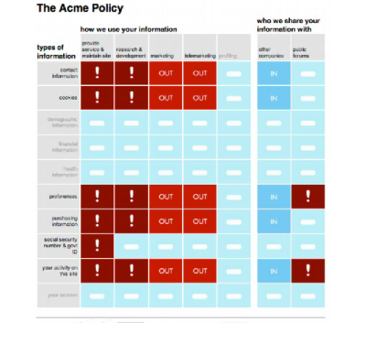
Les solutions existantes et les pistes d’amélioration

Slide 20
Conclusions et perspectives
  Quel modèle d’affaire ?
    Gratuit/payant
  Mode de délivrance public/privé
    Concurrence entre labels
    Quel niveau de qualité minimum ?
  Quel moyen de contrôle
    Autodéclaratif ou privé
    Par un organisme public ou parapublic.
    Par les pairs
  Quelle forme esthétique ?
    Binaire/continue/mutli-dimensionnelle
  Comment évaluer l’efficacité ?

Slide 21
Identités numériques

Slide 22
Pourquoi s'intéresser à l'économie des identités numériques ?
Influence la quantité et la fiabilité de l’économie contributive
Impact de l’activité en ligne sur le monde réel et vice-versa; exemple : rencontre, marché du travail
Influence la valorisation et le business-modèle des compagnies comme Google ou Facebook.
Importance de l’e-réputation dans la construction des identités numériques.

Slide 23
La notion d’identité en économie
Le modèle néoclassique
A. Sen – capabilities, commitment, justice
A. Kirman et co-auteurs – choix des groupes sociaux
Davis – identité catégorielle et relationnelle
Castronova – avatars
Remarque : pas de modélisation formelle de la relation identité-utilité-choix; rationnalité limitée

Slide 24
La notion d’identité en sociologie
Le laboratoire d’identité
La gestion active d’identités multiples et manifestations de soi
Boucle interactive entre la construction et la projection de soi
Ipse (intérieur) – idem (extérieur)

Slide 25
La notion d’anonymat est remise en question par la ré-identification
AOL + étude récente : 80%
ZIP, sex, birthdate : 87,1%, 53 %
Netlix : 6 films obscurs identifient à 87 %, 6 films + base de donnée, identifient à 99 %
Enjeux pour les définitions juridiques : données personnelles, données de santé, etc.

Slide 26
Perspectives
Valeur de l’anonymat ?
Fight/flight
Biais d’observation et normes sociales
L’identité comme un élément de l’offre d’informations personnelles
Privacy in context (H. Nissenbaum)

